Slide 1
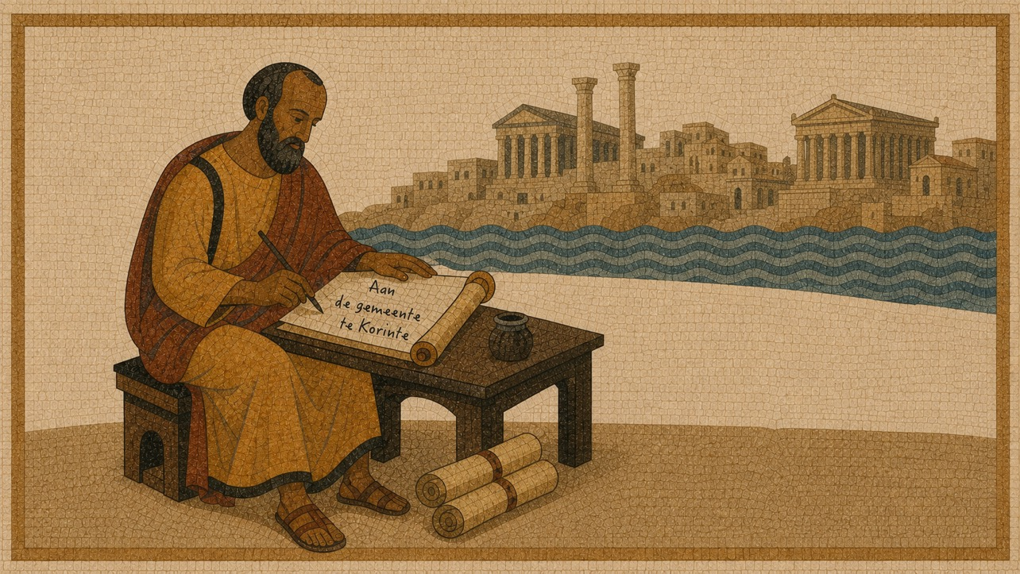
Korinte… gemeente onder spanning
Paulus’ brieven aan de Korintiërs
Liefde, strijd en genade

Slide 2
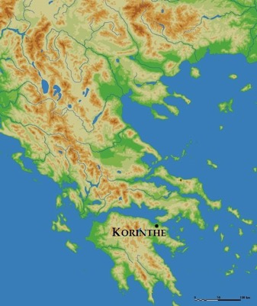
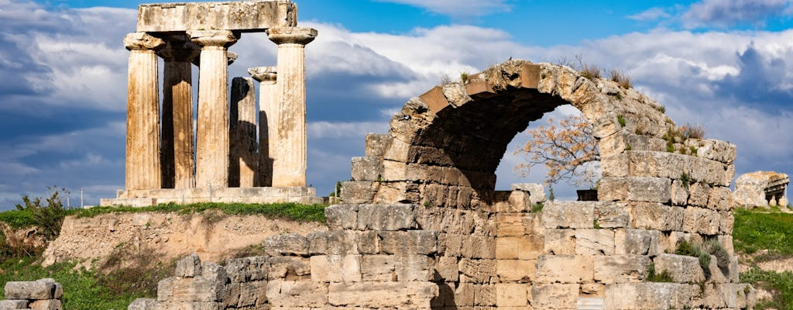
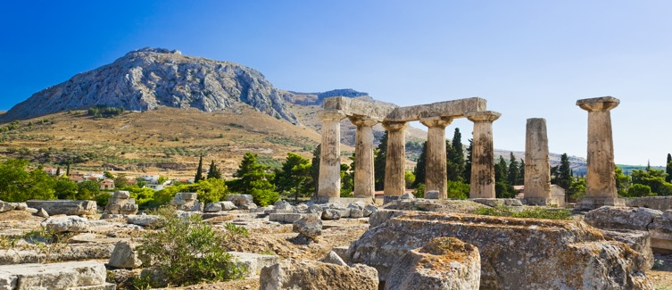
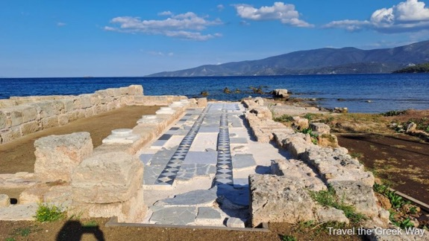

Slide 3
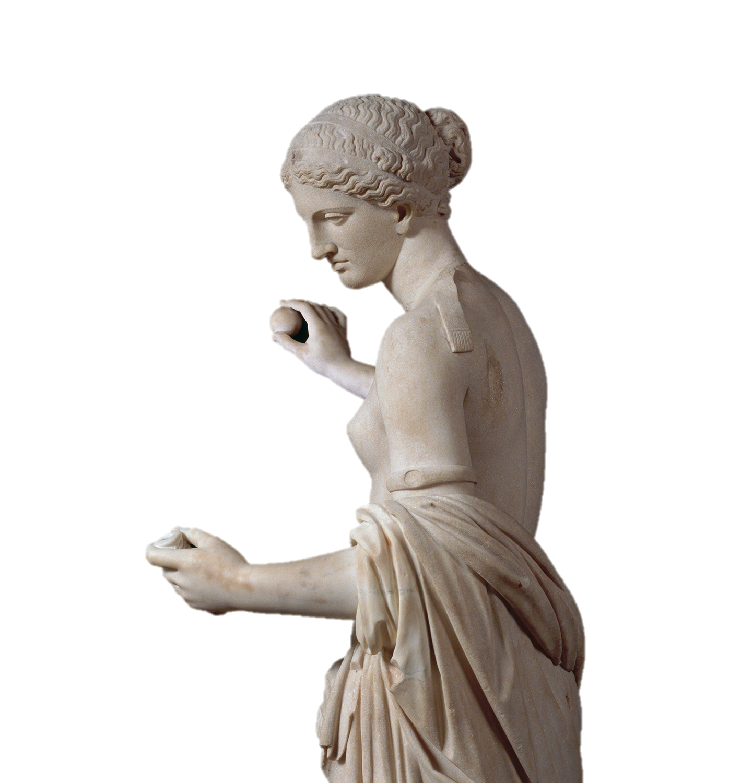
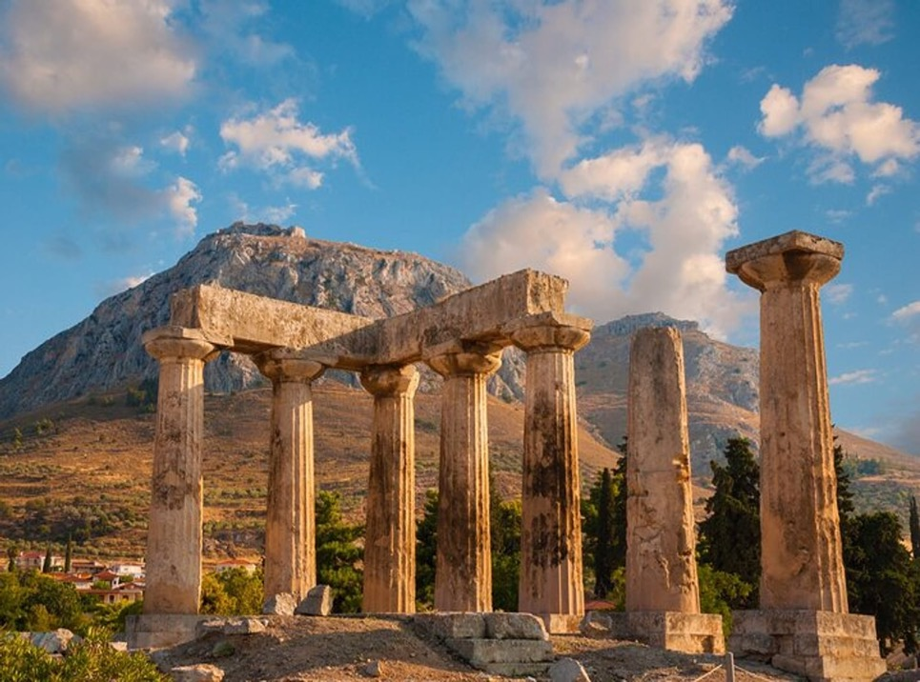
korinthiázomai
Aphrodite

Slide 4
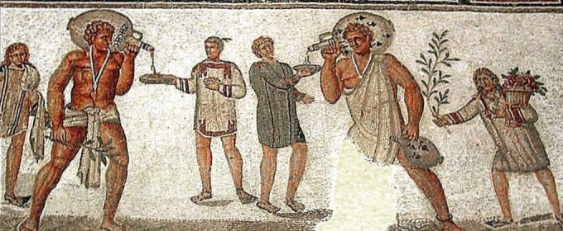
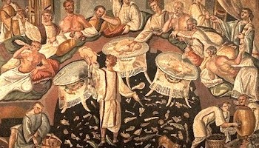
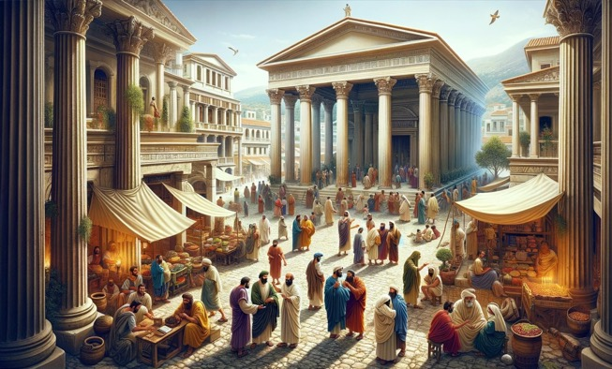


Slide 5
Ruzies
Partijvorming
Verdeeldheid
Rechtszaken
Fascinatie voor filosofische wijsheid
Wanorde bij samenkomsten
Verwarring m.b.t. geestelijke gaven

Slide 6
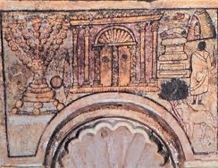
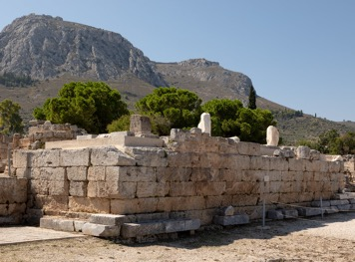

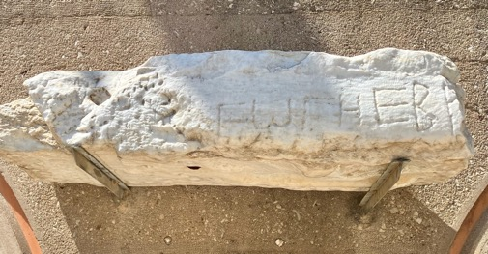
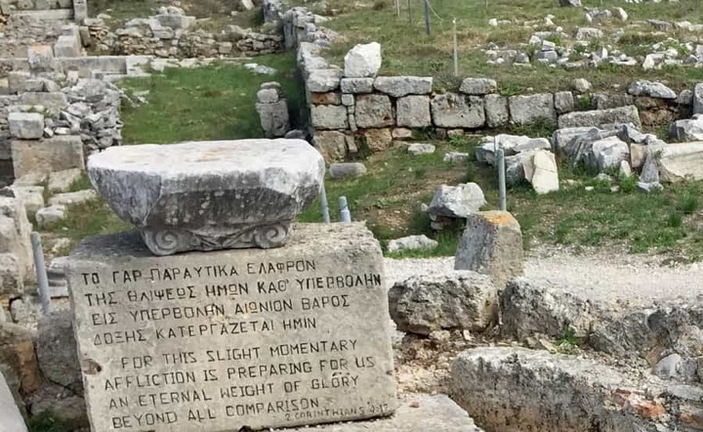
Elke sabbat sprak Paulus in de synagoge en trachtte hij Joden en Grieken te overtuigen. ₅Nadat Silas en Timoteüs uit Macedonië waren aangekomen, richtte Paulus zich volledig op de verkondi-ging en getuigde ten overstaan van de Joden dat Jezus de messias is. ₆Maar omdat ze zich verzetten en lasterlijke taal spraken, schudde hij het stof van zijn kleren en zei: ‘Voor-
taan zal ik me tot de heidenen richten.’ ₇Hij verruilde de synagoge voor het huis van Titius Justus, iemand die God vereerde en wiens huis naast de synagoge stond. ₈Cris-
pus, een leider van de synagoge, aanvaardde samen
met al zijn huisgenoten het geloof in de Heer, en ook
veel Korintiërs die Paulus haddengehoord gingen
over tot het geloof en lieten zich dopen.

Slide 7
“Alles wat u zegt en al uw kennis bewijst dat het getuigenis over Christus
bij u verankerd is,
en hierdoor ontbreekt het u
terwijl u op de komst van onze Heer Jezus Christus wacht,
aan geen enkele gave van de Geest

Slide 8
“Ik ben bang dat ik u bij mijn komst anders zal aantreffen dan ik zou wensen,
en dat onze ontmoeting
dus anders zal uitpakken dan u wilt.
Ik ben bang voor tweespalt, jaloezie, woede, gekonkel, kwaadsprekerij, geroddel, arrogantie en wanorde.”

Slide 9
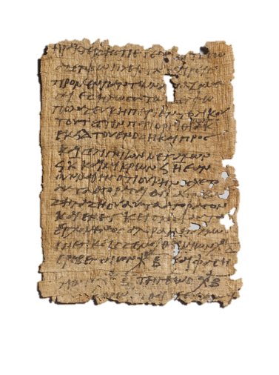
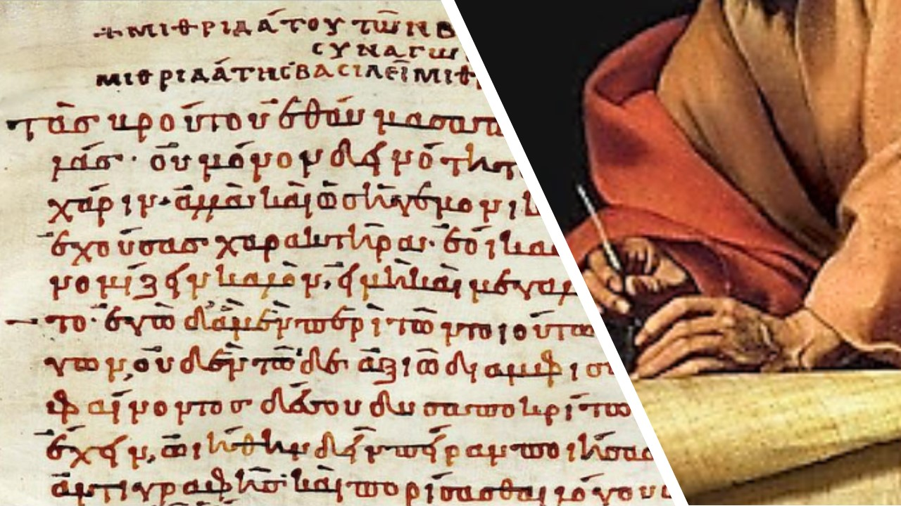
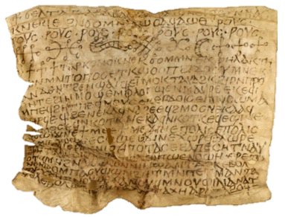
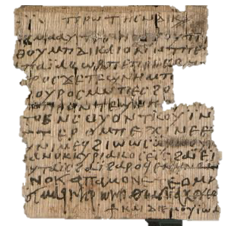
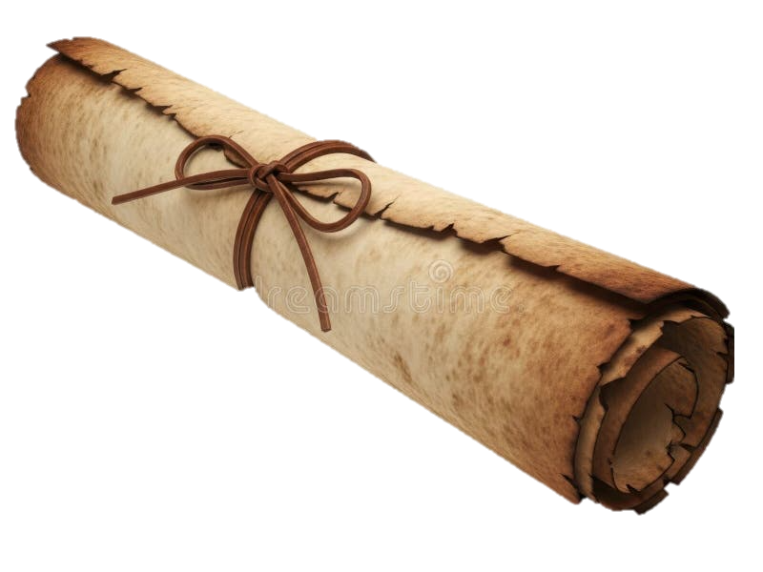
Vier brieven…

Slide 10
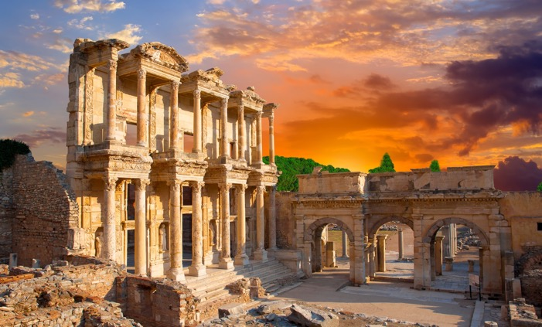
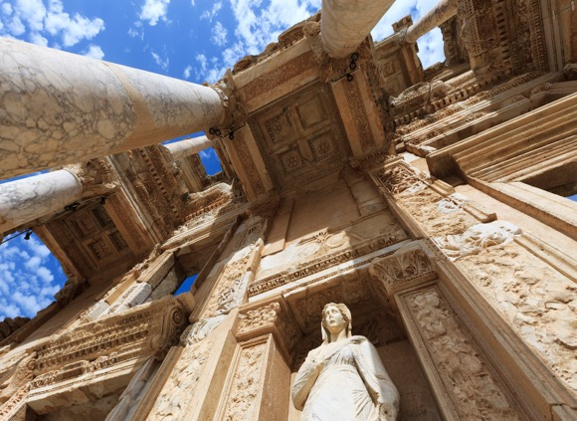
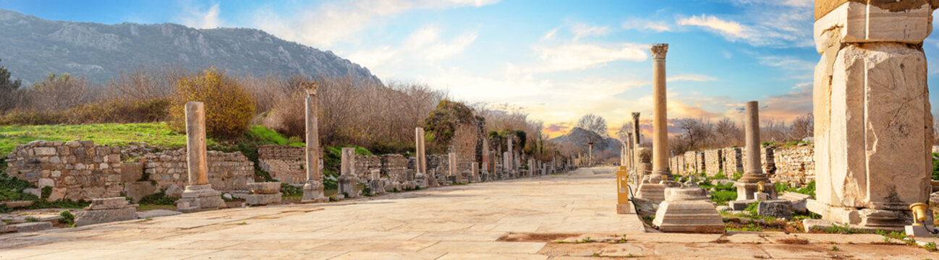
1 Korintiërs vanuit EFEZE 54/55 n. Chr.
Paulus gaat in op spanningen, vragen
en problemen

Slide 11

Een verloren gegane eerste brief
1 Korintiërs 5:9
”Ik heb u in mijn vorige brief gezegd
dat u niet moet omgaan
met ontuchtplegers…”

Slide 12

“Ik had mezelf voorgenomen u niet opnieuw zo’n verdrietig bezoek te brengen. ₂Want als ik u verdriet doe, wie moet mij dan blij maken? Toch alleen u – en u zou nu juist verdriet door mij hebben. ₃Dat is ook precies wat ik u geschreven heb: ik wilde niet dat ik bij mijn bezoek ver­driet van u zou hebben, terwijl u mij juist blij had moeten maken. En ik had er alle vertrouwen in dat u allen in mijn vreugde zou delen. ₄Toen ik u schreef was ik terneer­geslagen en bedrukt en ston­den de tranen in mijn ogen. Ik wilde u geen pijn doen, maar u laten weten hoezeer ik u liefheb.
(2 Kor 2:3-4)

Slide 13
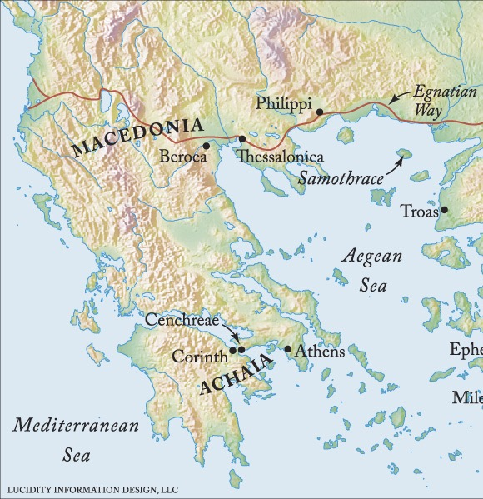

2 Korintiërs vanuit Macedonië 55/56 n. Chr.
56 n. Chr.
Na de crisis
Verzoenende toon
opluchting
Maar ook zorg: Paulus moet zijn apostelschap verdedigen…

Slide 14

1 Korintiërs
³Genade zij u en vrede van God, onze Vader, en van de Heer Jezus Christus.
⁴Ik dank mijn God altijd voor u, omdat hij u in Christus Jezus zijn genade heeft geschonken. ⁵Door hem bent u in elk opzicht rijk geworden.
²¹Een eigenhandig geschreven groet van mij, Paulus.
²²Als iemand de Heer niet liefheeft – hij zij vervloekt! Maranata!
²³De genade van de Heer Jezus zij met u.
²⁴Mijn liefde gaat uit naar u allen, met wie ik één ben in Christus Jezus.

Slide 15
1 Korintiërs
Mensen uit het huis van Chloë berichten over problemen
1 - 6
Partijschappen en verdeeldheid 1:10 – 4:21
Incest en tolerantie van kwaad in de gemeente 5:1-13
Rechtzaken tussen gelovigen 5:1-13
Seksuele moraal / betekenis van het lichaam 6:12-20

Slide 16
1 Korintiërs
Brief met vragen van de Korintiërs zelf
Relaties, huwelijk, seksualiteit, scheiding 1:10 – 4:21
Vrijheid, geweten en verantwoordelijkheid
(offervlees) 5:1-13
Orde en opbouw in de samenkomsten 5:1-13
(man/vrouw – hoofdbedekking – avondmaal – gaven)
De opstanding 6:12-20

Slide 17
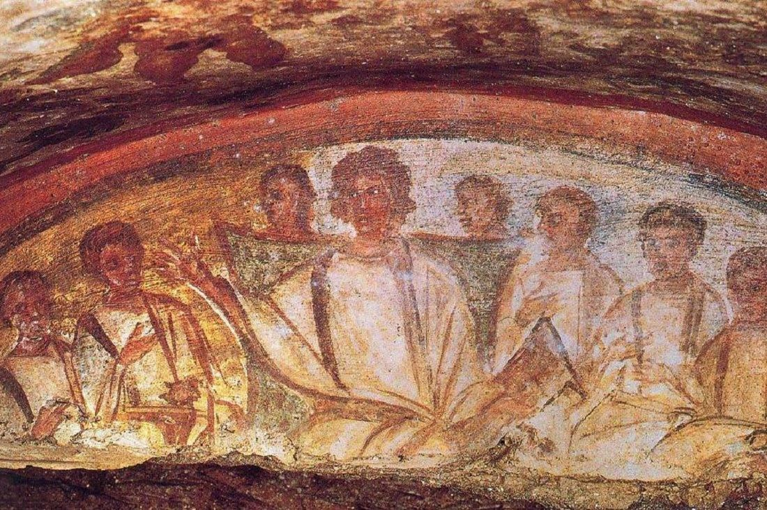
Rijk aan…
Kennis
Energie
Gaven
Arm aan…
Nederigheid
Heiligheid
liefde
Christus
gekruisigd
en
opgestaan!

Slide 18

2 Korintiërs
een brief over gekwetste liefde,
hersteld vertrouwen
en kwetsbaar apostelschap
Het evangelie werkt via zwakheid, trouw, verzoening, genade…

Slide 19
2 Korintiërs
Gekwetste relatie en verlangen naar herstel 1:1 – 2:13
Wat is waar apostelschap / leiderschap
2:14 – 7:16
De collecte als toets
8:1 – 9:15
Confrontatie met een ‘ander’ evangelie
    10:1 -13:13

Slide 20
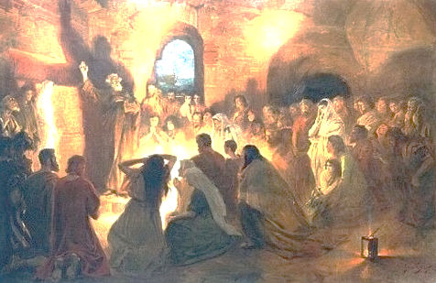
Actuele relevantie
Verdeeld
Beïnvloedbaar
Kwetsbaar
Zoekend
ontspoord
Groepsvorming
Vrijheid en geweten
Seksualiteit
Leiderschap
Onrust
Religieuze trots

Slide 21
1
hang naar status, succes
Identiteit
uitstraling
“sterke” mensen

Slide 22
2
Geestelijkheid zonder liefde
is gevaarlijk
Gaven, kennis, ervaringen, woorden, dynamiek, religieuze ijdelheid?
Liefde!

Slide 23
3
Het evangelie raakt ook het lichaam!
Lichamelijkheid, seksualiteit, grenzen, waardigheid

Slide 24
4
Leren omgaan met verschil
Vrijheid, geweten, verantwoordelijkheid
Niet alleen: ‘mag het?’, maar: ‘Is het opbouwend?’

Slide 25
5
Het beeld van leiderschap bijstellen
Niet alleen charisma, vlotheid, welbespraaktheid, zichtbaarheid, ‘succes’

Slide 26
6
Ruimte voor zwakheid, verdriet, kwetsbaarheid
Niet alles hoeft krachtig, zeker, overwinnend aanvoelen

Slide 27
7
Verzoening
en herstel
zijn belangrijk!
Bij conflicten, breuken, pijn, beschadigd vertrouwen, polarisatie, teleurstelling

Slide 28
8
Opbouwende samenkomsten
Discussies over stijl, vorm, traditie, beleving, participatie

Slide 29
9
Levende hoop op de opstanding
Troost, moed, volharding, zingeving,
dankbaarheid, relativeren

Slide 30
10
Realistische en hoopvolle visie
op de kerk
Niet idealiseren, niet cynisch of bitter worden.
“God geeft de kerk niet op,
ook niet wanneer ze zwak en beschadigd is.”

